Slide 1
Diapositiva de introducción

Slide 2
Desarrollo de aplicaciones y agentes de IA en Azure
Introducción
Agosto de 2025

Slide 3
¡Hola!
Instructores:
Personaliza este contenido
con tu información, imagen
y experiencia Elimina esta nota antes del entrenamiento.
Gracias por acompañarme hoy
Instructor: <Name>
<Title or other credentials, e.g., Microsoft Certified Trainer>
<Affiliation/Company>
<A few words about my technical and professional experience>
twitter.com/[Nombre]
linkedin.com/[Nombre]
[first.last]@[email.com]
Blog

Slide 4
Acerca del curso
Aspectos que trataremos
Este curso está pensado para los desarrolladores de software que desean crear aplicaciones basadas en la IA que aprovechan Microsoft Foundry. Los temas de este curso incluyen el desarrollo de aplicaciones de IA generativa,
la creación de agentes de IA y soluciones que implementan conexiones de conocimiento o herramientas en las aplicaciones de agentes. En este curso, también se tratan las funcionalidades multimodales y la comprensión del contenido complejo.
Audiencia objetivo
Este curso se ha diseñado para ingenieros de software relacionados con la creación, la administración y la implementación de soluciones de IA que aprovechan Microsoft Foundry. Están familiarizados con Python
y tienen conocimientos sobre el uso de API y SDK para crear agentes y soluciones de IA generativa en Azure.

Slide 5
Programación del curso
Tema | Day
Desarrollo de aplicaciones de IA generativas | 1
Desarrollo de agentes de IA en Azure | 2
Desarrollo de soluciones de lenguaje natural en Azure | 3
Extracción de información de datos visuales en Azure | 4
Notes:
Se espera que al menos el 50 % del curso sean laboratorios interactivos y hasta un 50 % sea la presentación. Aclara que se trata de una colección de 4 cursos de 1 día, por lo que, si van a realizar uno de estos cursos de 1 día después de este, será el mismo contenido. (AI 3016/3026/3003/3008)
El programa de esta diapositiva es una guía para ayudarte a comprender el tema del día y supone una hora de inicio a las 9 de la mañana y una hora de finalización a las 5 de la tarde, dos descansos de 15 minutos y un almuerzo de 1 hora.
(Si vas a presentar un subconjunto personalizado del contenido en este curso, edita la tabla según corresponda)

Slide 6
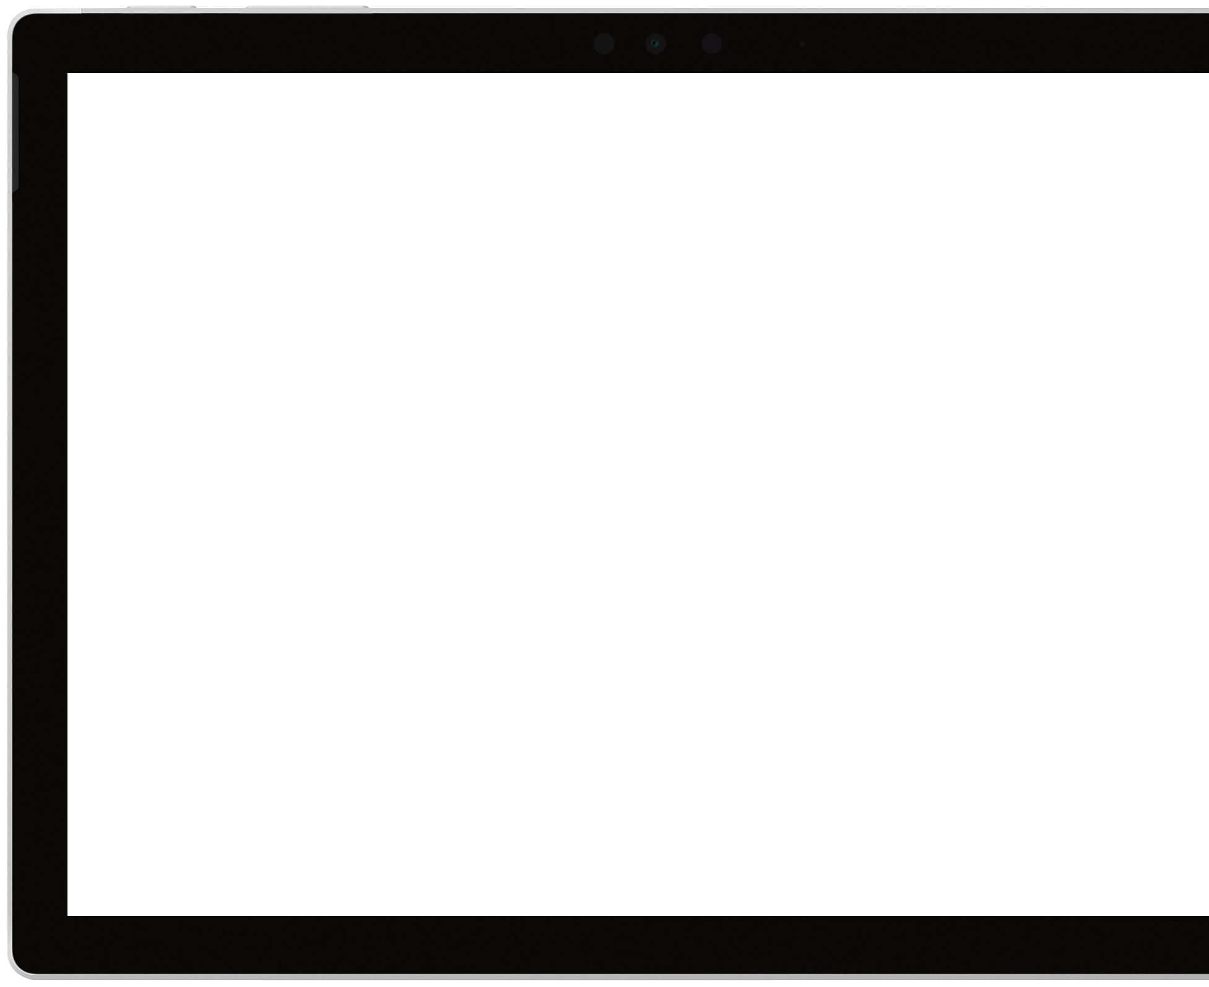

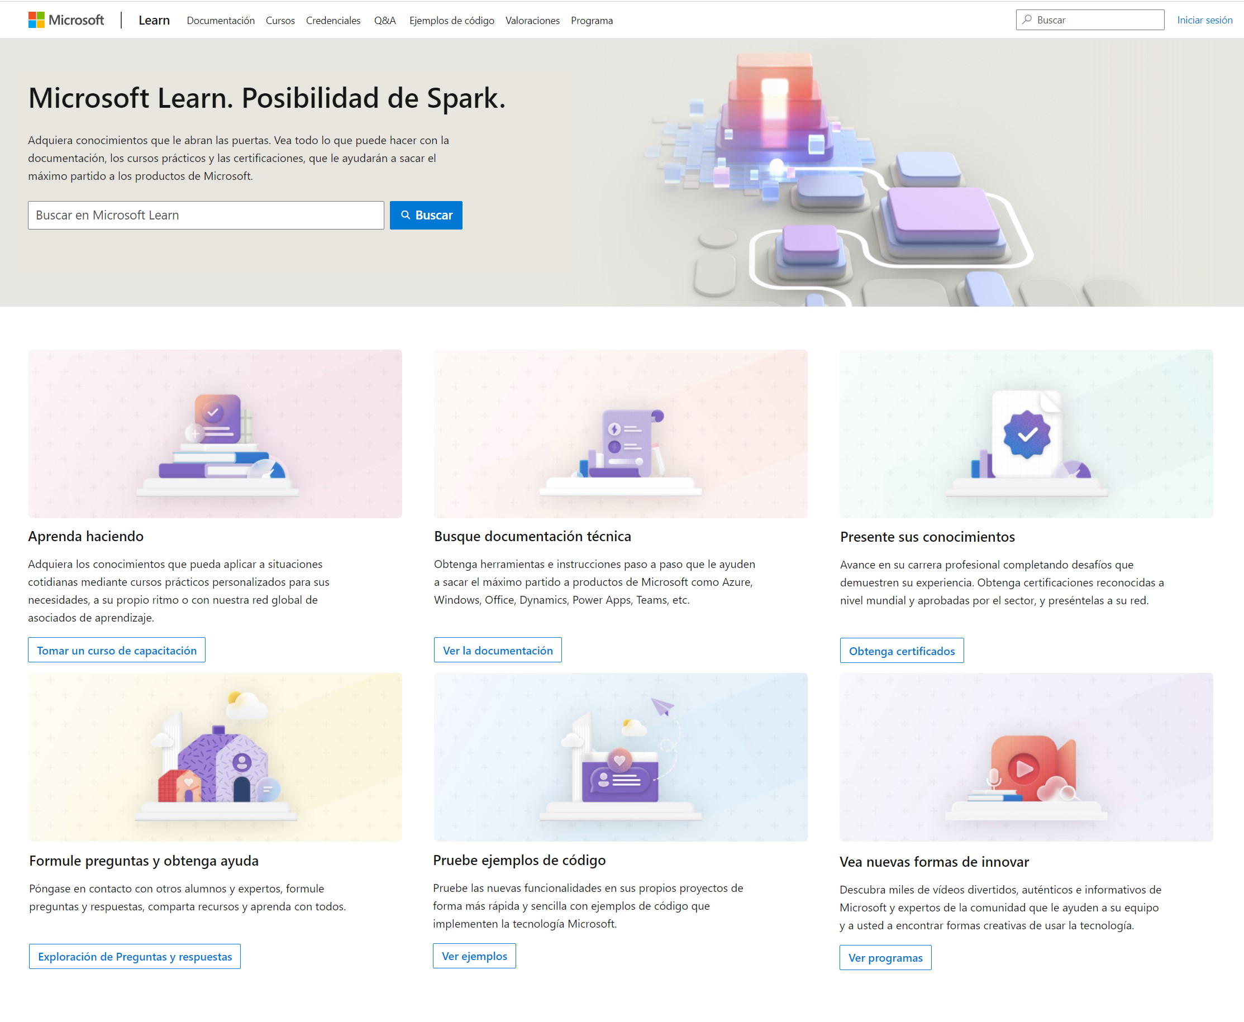
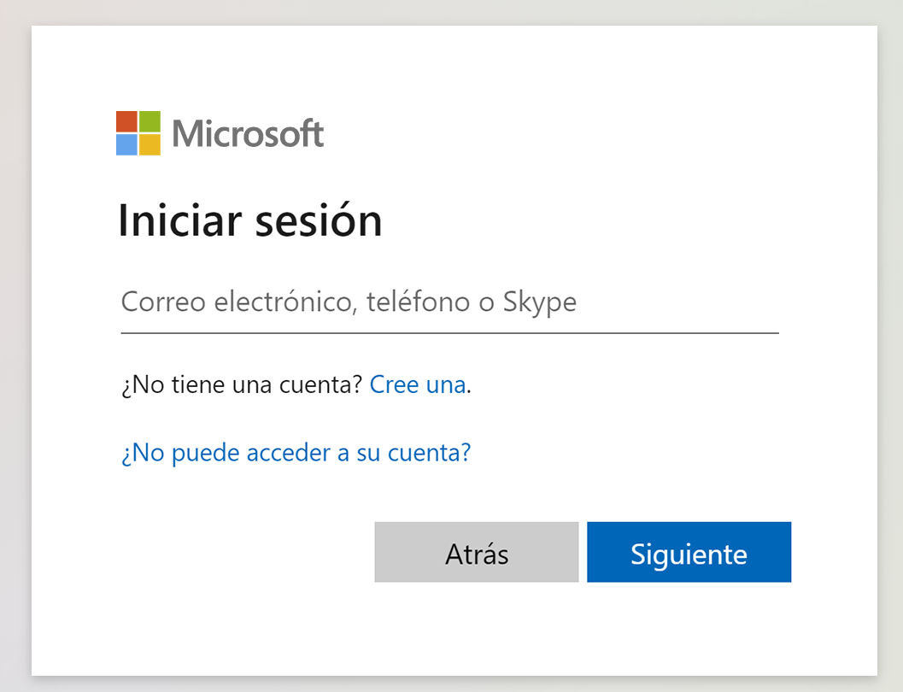
Saque el máximo partido a su perfil de Microsoft Learn
Crea tu perfil de Microsoft Learn
en learn.microsoft.com
Selecciona Iniciar sesión en la esquina superior derecha de cualquier página de Microsoft Learn.
Sigue el proceso de autenticación de cuentas de Microsoft.
Si la cuenta con la que has decidido iniciar sesión aún no tiene un perfil de Microsoft Learn, se te guiará para crear uno.
Comprueba, haz un seguimiento y comparte tu progreso
y logros de formación y certificación, todo en una sola plataforma
Reclama tu código de logro para este curso y comparte que lo has completado.
Accede al material del curso y realiza un seguimiento
del progreso de tus actividades de aprendizaje.
Comparte y comprueba tus credenciales de Certificaciones de Microsoft por correo electrónico, en las plataformas de redes sociales y en tu currículum.
Descarga e imprime transcripciones y certificados.
Administra tus próximas actividades y exámenes de certificación.
www.aka.ms/MyMicrosoftLearnProfile

Slide 7
Accede al material del curso
Todo el contenido del curso está disponible en Microsoft Learn
https://aka.ms/Course-AI-103
Instructores:
Actualiza la dirección URL del laboratorio para el entorno de laboratorio hospedado cuando corresponda (si tienes un origen único).
O elimina este cuadro.
Después, elimina esta nota.
Veremos este contenido juntos
y a medida que avanza el curso,
le aconsejaré qué módulos revisar.
El contenido de Microsoft Learn
puede incluir detalles que no se
tratan en la clase debido a
restricciones de tiempo.
Puedes proporcionar comentarios
sobre los módulos en Microsoft Learn. Descubre cómo en la parte inferior
de cada página.
Este curso incluye ejercicios de laboratorio:
Las instrucciones detalladas del laboratorio se incluyen en el entorno de laboratorio.
https://go.microsoft.com/fwlink/?linkid=2310820

Slide 8
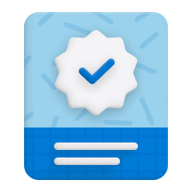
Convertirte en
Microsoft Certified
El 92 %
de los profesionales de TI certificados se sienten más seguros con sus habilidades después
de obtener certificaciones¹
Recibe el reconocimiento obteniendo la validación
del sector por tu conocimiento técnico. Asegúrate
de estar al día con las habilidades y los conocimientos necesarios para disfrutar de éxito continuo.
Comienza en learn.microsoft.com/certifications
Las certificaciones basadas en roles y especializadas de Microsoft requieren renovación anual.²
Más información sobre la renovación
de certificaciones en aka.ms/RenewYourCert
¹ ”Valor de la certificación de IT 2023 | Informe del candidato”, Pearson VUE, 2023 ² Las certificaciones fundamentales de Microsoft no caducan

